Slide 1
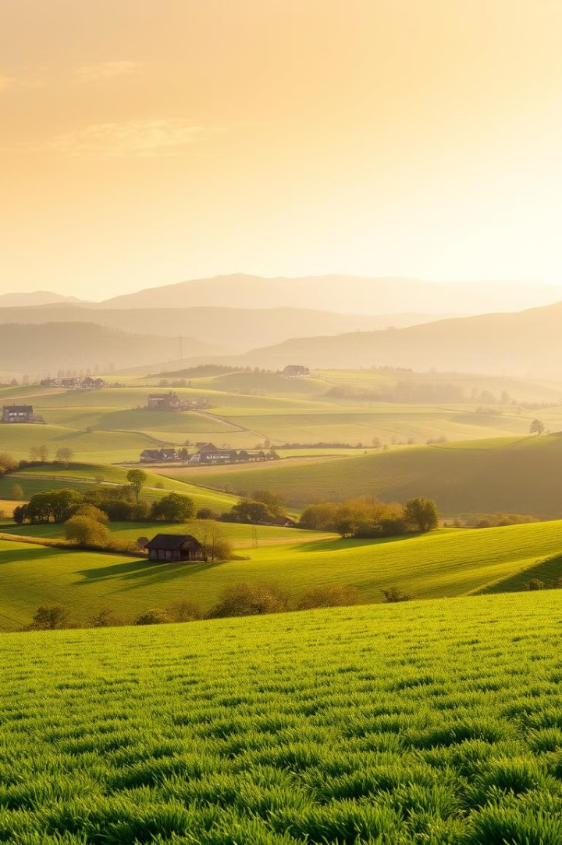
Умное сельское хозяйство: Повышение эффективности и устойчивости
Современное сельское хозяйство стоит на пороге цифровой трансформации, которая позволяет повысить эффективность и устойчивость агропроизводства. В этой презентации мы рассмотрим ключевые направления внедрения умных технологий в аграрный сектор.
сделали:
Байэл Суйуналиев
Эркинбеков Айман
Махмудов Ислам

Slide 2
Цифровое Земледелие и Животноводство
Точное Земледелие
Умное Животноводство
Использование данных со спутников, беспилотников и датчиков позволяет точно отслеживать состояние почвы, погодные условия и созревание урожая для оптимизации ресурсов и увеличения урожайности.
Датчики слежения за здоровьем и поведением животных, системы автоматизированного кормления и выпаса помогают повысить продуктивность и благополучие стада.

Slide 3
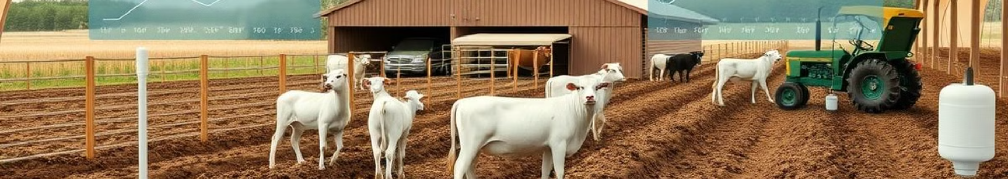



Интернет Вещей для Управления Фермерскими Активами
Мониторинг
Автоматизация
Анализ Данных
Сеть датчиков контролирует параметры окружающей среды, технику, животных и другие важные объекты в режиме реального времени.
Облачные системы управления позволяют удаленно контролировать и автоматизировать различные процессы на ферме.
Интеллектуальная аналитика помогает принимать обоснованные решения по оптимизации ресурсов и повышению продуктивности.

Slide 4
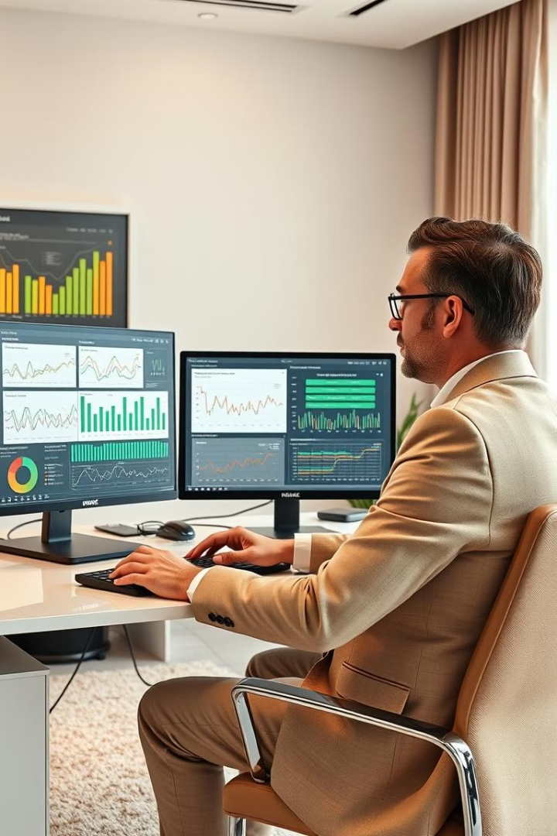
Искусственный Интеллект для Анализа Данных
1
Прогнозирование Урожайности
2
Оптимизация Ресурсов
ИИ-модели анализируют сочетание факторов, таких как погода, состояние почвы и предыдущие урожаи, для точного прогнозирования будущих урожаев.
Системы машинного обучения помогают фермерам эффективно планировать использование воды, удобрений, пестицидов и другие ресурсы.
3
Раннее Обнаружение Болезней
ИИ-алгоритмы обрабатывают данные с датчиков для своевременного выявления болезней растений и животных.

Slide 5
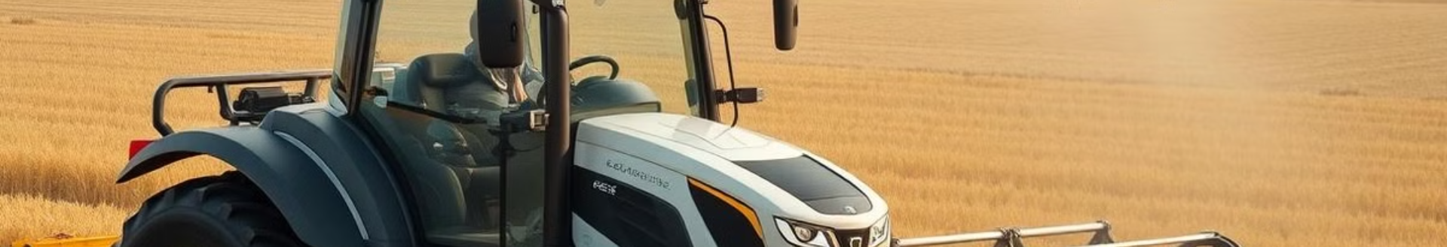
Робототехника и Автоматизация в Сельском Хозяйстве
90%
40%
100%
Экономия Времени
Снижение Издержек
Повышение Безопасности
Роботы и автоматизированные системы могут выполнять трудоёмкие полевые работы, посев, уборку урожая и другие задачи на 90% быстрее, чем человек.
Применение роботизированных технологий позволяет сократить использование ресурсов, таких как удобрения и топливо, до 40%.
Роботизация исключает необходимость участия человека в опасных сельскохозяйственных работах, повышая общую безопасность производства.

Slide 6
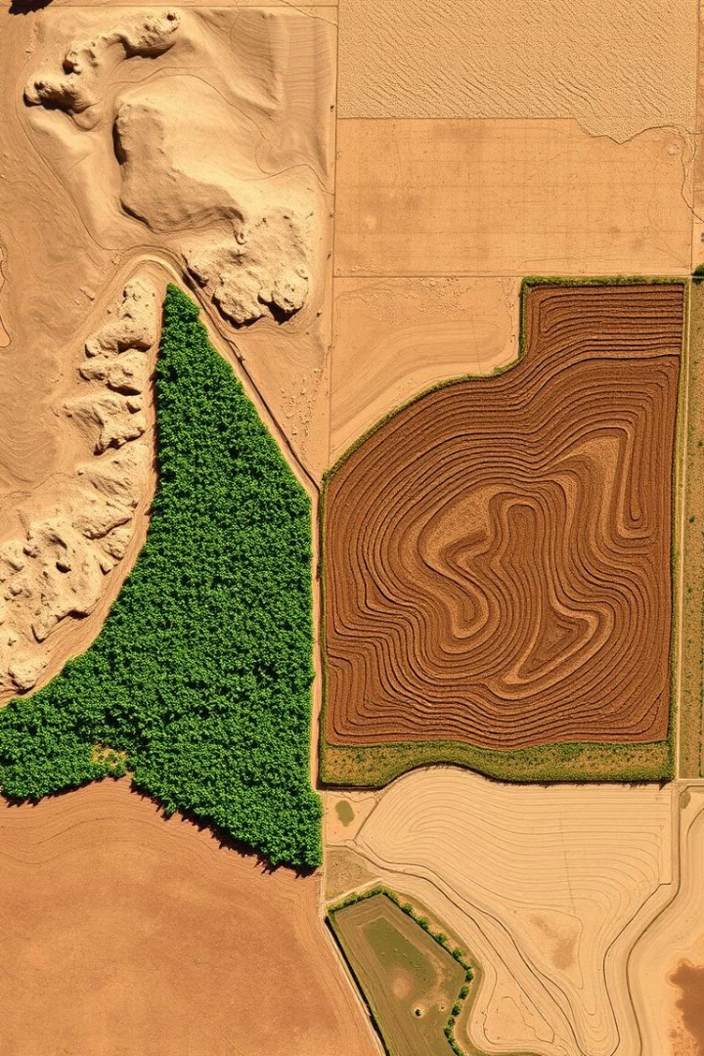
Космические Технологии для Умного Сельского Хозяйства
1
Спутниковый Мониторинг
Данные со спутников и беспилотников помогают отслеживать состояние почвы, посевов и погодные условия в режиме реального времени.
2
Управление Ресурсами
Космическая информация используется для точного внесения удобрений, поливов, обработки от вредителей и болезней.
3
Прогнозирование и Планирование
Спутниковые данные в сочетании с ИИ позволяют точно прогнозировать урожайность и планировать сельскохозяйственные работы.

Slide 7






Возобновляемые Источники Энергии на Фермах
1
Солнечная Энергия
2
Ветровая Энергия
3
Биогаз из Отходов
4
Геотермальная Энергия
5
Гибридные Системы
Внедрение разнообразных возобновляемых источников энергии, таких как солнечные панели, ветрогенераторы и биогазовые установки, позволяет фермам стать самодостаточными в энергетическом отношении и снизить воздействие на окружающую среду.
6

Slide 8
Перспективы и Вызовы Умного Сельского Хозяйства
Повышение Прибыльности
1
Умные технологии позволяют значительно сократить издержки, увеличить урожайность и рентабельность производства.
Снижение Воздействия на Окружающую Среду
2
Точное применение ресурсов и использование возобновляемых источников энергии минимизируют негативное влияние сельского хозяйства.
Повышение Качества Продукции
3
Мониторинг состояния культур и животных, а также контроль качества на всех этапах производства улучшают безопасность и качество сельхозпродукции.
Вызовы Адаптации
4
Внедрение умных технологий требует значительных инвестиций, технологической грамотности фермеров и развитой инфраструктуры.

Slide 9
Спасибо за внимание

